Slide 1
Weekly Report
2021.11.05
Hongsik Kim
Mobile & Network Intelligence Laboratory

Slide 2
WPCN: Paper
Implementation: WPCN-UAV

Slide 3
Current Status
WPCN 시스템 전체를 새로 구현
System model만 구현, Algorithm은 구현하지 않음
System model 구현
수식 구현
알고리즘 구현
정보 저장을 위한 자료구조 구현
해당 자료구조에 대한 binary search 탐색 알고리즘 구현

Slide 4
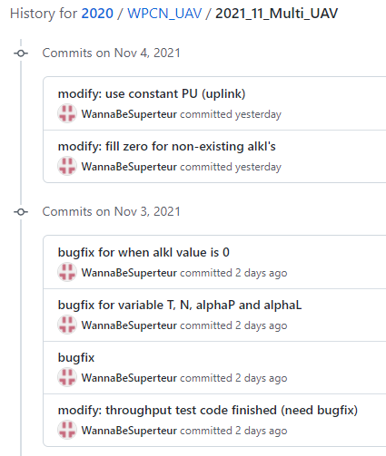
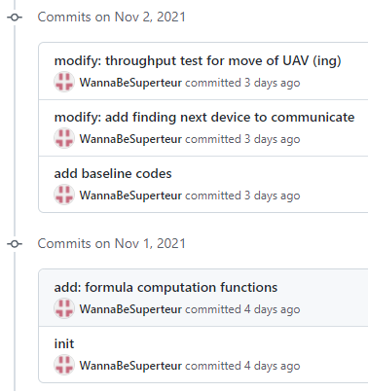
Current Status
WPCN 시스템 전체를 새로 구현
System model만 구현
Algorithm은 구현하지 않고, 새로운 method와 실험 결과를 비교

Slide 5
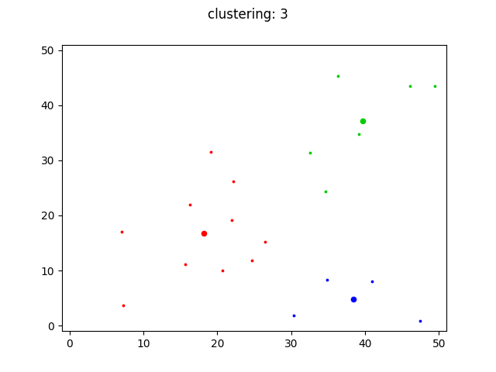
Current Status
System model 구현
수식 구현: 논문의 각종 변수들을 이전과 같이 수식으로 구현 (특이 사항 없음)
알고리즘 구현: 기존에 구현한 K-means clustering 알고리즘을 그대로 이용 (오른쪽 그림)

Slide 6

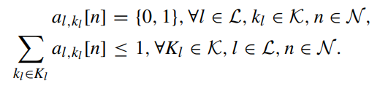

Current Status
System model 구현
정보 저장을 위한 자료구조 구현
자료구조 구현 대상:
$$q_{l}\left(t\right)=\left(x_{l}\left(t\right), y_{l}\left(t\right), h_{l}\left(t\right)\right)→{q′}_{l}\left(t\right)=\left[l, t, x_{l}\left(t\right), y_{l}\left(t\right), h_{l}\left(t\right)\right]$$
$$w_{k_{l}}=\left(x_{k_{l}}, y_{k_{l}}, 0\right)→{w′}_{k_{l}}=[l, k, x_{k_{l}}, y_{k_{l}}, 0]$$
$${a′}_{l0,k_{l1}}=[l0, k, l1, n, a_{l0,k_{l1}}]$$

Slide 7

Current Status
System model 구현
자료구조 구현:
$$q_{l}\left(t\right)=\left(x_{l}\left(t\right), y_{l}\left(t\right), h_{l}\left(t\right)\right)→{q′}_{l}\left(t\right)=\left[l, t, x_{l}\left(t\right), y_{l}\left(t\right), h_{l}\left(t\right)\right]$$
$$→\left\{q_{l}^{′}\left(t\right)\right\}=\left(list of {q^{′}}_{l}\left(t\right)=\left[l, t, x_{l}\left(t\right), y_{l}\left(t\right), h_{l}\left(t\right)\right]\right)$$
$$w_{k_{l}}=\left(x_{k_{l}}, y_{k_{l}}, 0\right)→{w′}_{k_{l}}=[l, k, x_{k_{l}}, y_{k_{l}}, 0]$$
$$→\left\{w_{k_{l}}^{′}\right\}=\left(list of {w′}_{k_{l}}=[l, k, x_{k_{l}}, y_{k_{l}}, 0]\right)$$
$${a′}_{l0,k_{l1}}=[l0, k, l1, n, a_{l0,k_{l1}}]$$
$$→\left\{a_{l0,k_{l1}}^{′}\right\}=\left(list of {a′}_{l0,k_{l1}}=[l0, k, l1, n, a_{l0,k_{l1}}]\right)$$

Slide 8
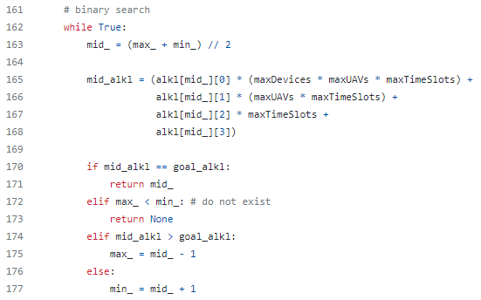
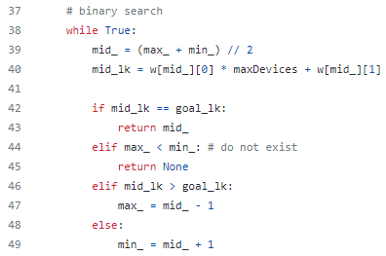
Current Status
System model 구현
자료구조 탐색 알고리즘 구현:
탐색 알고리즘 구현 시 자료의 양이 많을 수 있으므로, 자료구조를 정렬한 후 binary search를 이용하여 탐색

Slide 9
Github
https://github.com/WannaBeSuperteur/2020/tree/master/WPCN

